Slide 1
AVI PORTÁL (blog) Webes megjelenés fő helyen
SzakMap
Egy oldal az anyagvizsgálók érdekében

Slide 2
A CÉL
A célunk, hogy egy olyan szolgáltatói adatbázist hozzunk létre, amely áttekinthető formában és gyorsan összehozza a anyagvizsgálat, a minőségbiztosítás, a karbantartás területén azokat a cégeket, akik szolgáltatnak,és akik azt keresik.
Magyarország kis ország, mégis sokan sok órát töltenek el azzal, hogy keressék és megtalálják az igényeiknek megfelelő szakmai partnert.

Slide 3
Előnyök a felhasználóknak
Sok, gyártással foglalkozó cég rendelkezik méréstechnikai- és/vagy anyagvizsgáló laboratóriummal. Azonban minden mérésre és vizsgálatra nem lehet felkészülni.
Előfordul, hogy egy átmenetileg jelentkező problémát kell megoldani, egy egyszeri ellenőrzést kell végrehajtani, vagy valamely munkafolyamatot időszerű lenne fejleszteni.
Az adatbázis segítségével minden szakember könnyen és gyorsan kereshet szolgáltatókat, akik a cég segítségére lesznek

Slide 4
Előnyök a résztvevő cégeknek
A szolgáltató vállalkozások, laboratóriumok nagy részének nincs kapacitása arra, hogy eljusson a potenciális felhasználókhoz, vagy túl sok energiát von el a közvetlen kapcsolatkeresés, kommunikáció és annak hatékony működtetése.
Ezért a szolgáltatóknak abban segít a portál, hogy újabb és újabb érdeklődőkkel egy automatikus rendszeren keresztül kerüljenek kapcsolatba.
De lehet szakmai fórum, eszmecsere helye is.

Slide 5
Előny a szakmai szervezeteknek
Támogatásukkal olyan szakmai adatbázis jön létre, mely tagjaikat segíti a tudás, a szolgáltatások, releváns kapacitások és a kapcsolatok megtalálásában, az innováció elérésében.
Ezáltal növekszik a szervezetek respektje, mely további aktív tagokat vonz.
Elősegíti az együttes fejlődést

Slide 6
A korszerű portáldizájn
Alapvetően valamennyi portáltól elvárás, hogy
könnyen áttekinthető, könnyen kezelhető legyen,
az információkhoz gyorsan el lehessen jutni
Kevés legyen a kattintás,
Ne csak a mai, hanem a következő évek várható ízlésének is megfeleljen, korszerűnek tetsszen a műszaki szemléletű látogatók számára.
.
autopro.hu - A magyar járműgyártók és -beszállítók honlapja
muszakiak.hu - A mérnök portál - a műszaki értelmiség honlapja
e-építés - az építésügyet átfogóan bemutató szakmai portál

Slide 7
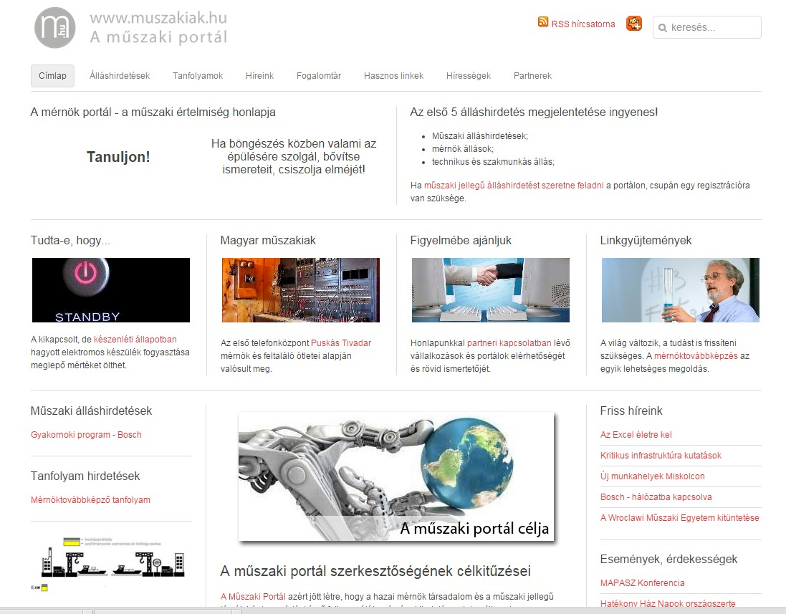

Slide 10
Menüszerkezet
Elsődleges menüpontok
Anyagvizsgálat
Méréstechnika
Kalibrálás
Karbantartás
Tanúsítók
Képzés, oktatás (beleértve a felsőoktatási intézmények képzéseit is)

Slide 11
Másodlagos menüpontok
Friss hírek
Eseménynaptár
Szakmai TOP100
Újdonságok
Cikkek
Rendezvények
A szakmai élet hírei
Színes hírek
Karrier
Szakmai kiadványok
Szakértők
Blog(ok)

Slide 13
A portál működtetése:
Főszerkesztő:
biztosítja, hogy változó, frissülő tartalmú rovatok rendszeresen el legyenek látva új információkkal.
Szerkesztők:
cikk írók és cikk-beszerzők
Cégadatbázis akvizítorok:
gondoskodik arról, hogy a portál céges szakmai hírtartalma és a cégadatbázis folyamatosan bővüljön.

Slide 14
A portál bevezetése és kezdeti népszerűsítése
A népszerűsítés lehetőségei:
bevezetési kampány, cikkek, híranyagok írása és megjelentetése, terjesztése szakmai rendezvényeken
hírlevelek küldése; saját, legális adatbázist fel lehet használása, vásárolt kezdő címadatbázisra is
szakmailag kapcsolódó weboldalakon (lehetőleg díjmentes) hirdetéseket kell megjelentetni (egyesületek, on-line média, szakmai partnerek stb.)
a weboldalra mutató linkek alapján a Google – bizonyos idő elteltével – indexeli az oldalt, a tartalmakat és elkezdi megjelentetni a keresési listákon

Slide 15
MIÉRT ÉRI MEG?
Mert egyedül nem megy
Ha sikerül, hosszútávú ismertség jön
WEB nélkül nincs jövő (lemarad, ha kimarad)
Nem lehetünk mindig másodlagos helyen

Slide 16
Összefoglaló
Kell a cégér
Most kezdjünk hozzá
Önálló megjelenés kell
Ha mindenki belép eredményes lesz

Slide 17
A finanszírozás lehetőségei
A portál alapvetően jövedelemtermelő vállalkozás lesz,
ennek forrása az adatbázisban résztvevő szolgáltató
vállalatok által fizetett regisztrációs díj.
Lehetőségek:
a domaintulajdonos pénzügyi támogatása ( mint fő befektető)
a szakmai támogató egyesületek pénzügyi támogatása (mint elkötelezett befektetők, fejlesztők)
a későbbi hírdetők ( lásd első pont) előfinanszírozása
Célunk azonban az, hogy a kezdetektől már bizonyos bevételi források rendelkezésre álljanak, mint pl.
apróhirdetések (műszerek, eszközök, stb.)
AdSense (Google) hirdetéseknek felület

Slide 18
Költségek és bevételek
akvizítorok munkájának díjazása
Portálfenntartás, technikai költségek
Szerkesztőség díjazása, tiszteletdíjak
tulajdonos és támogató egyesületek jövedelme
Év regisztrációs díjak
Hirdetések díjai
Google hirdetések
Egy regisztráció:
50-150eFt

